Slide 1

Análise Comparativa e Otimização Genética de Modelos LSTM e xLSTM para Previsão de Crimes em Toronto
Esta apresentação detalha a aplicação e otimização de redes neurais avançadas para a previsão de crimes urbanos em Toronto. Exploraremos como os modelos LSTM e xLSTM, aprimorados por algoritmos genéticos, podem revolucionar a segurança pública.
Nomes :
João Vitor P. Rajão, Pedro Faria, Arthur Porto, Miguel Nonato, Pedro Souza
Notes:
1

Slide 2


Objetivo da Apresentação
Comparar e otimizar LSTM e xLSTM para previsão de crimes.
Aplicar ao contexto real de Toronto usando dados oficiais.
Evidenciar ganhos de desempenho com otimização genética.
1
Comparação e Otimização
2
Aplicação Real
Foco em dados oficiais de Toronto para relevância prática.
Análise aprofundada de desempenho e ajuste fino de ambos os modelos.
3
Ganhos com Otimização
Demonstração clara da melhoria de performance.
Notes:
2

Slide 3
Contexto: Previsão de Crimes em Toronto
A inteligência artificial está transformando a segurança urbana e o policiamento preventivo. A precisão nas predições é crucial para apoiar políticas públicas eficazes.
IA na Segurança
Dados Abertos
Políticas Públicas
Uso crescente de IA para oliciamento preventivo.
Toronto Police fornece indicadores como assalto, furto e roubo.
Predições precisas apoiam a tomada de decisões.
Notes:
3

Slide 4
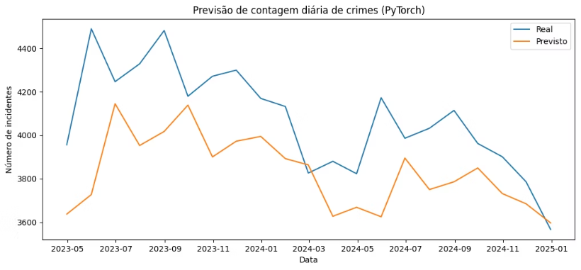
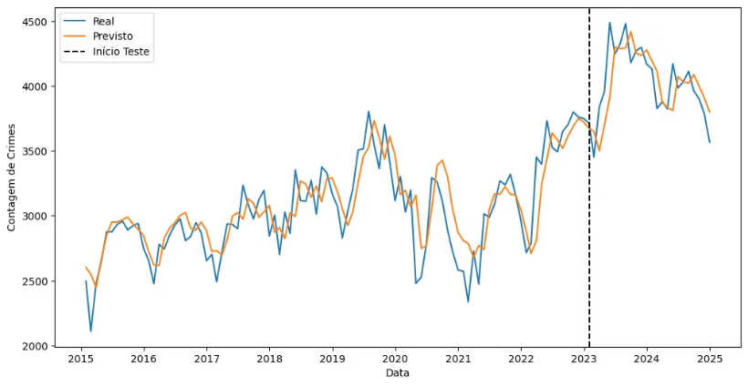
Graficos da previsão
Lstm
xLSTM
Notes:
4

Slide 5
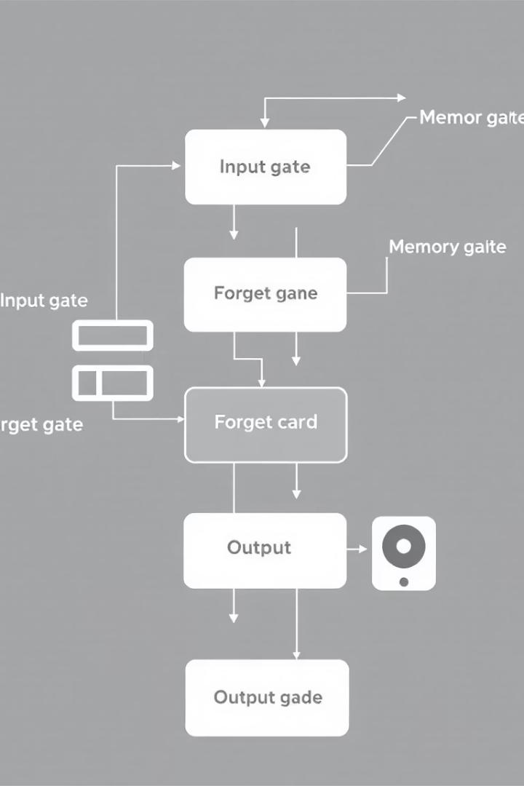



Modelos LSTM: Fundamentos e Aplicações
As LSTMs são ideais para séries temporais. Sua estrutura aprende padrões de longo prazo nos dados.
Rede Recorrente
Previsão Criminal
Memória Longa
Ideal para dados sequenciais e séries temporais.
Captura padrões de longo prazo eficientemente.
Supera modelos tradicionais em índices criminais.
Notes:
5

Slide 6








Modelo xLSTM: Arquitetura Avançada
O xLSTM é uma versão estendida, com gating exponencial e memória revisada. Ele melhora o desempenho em séries temporais complexas.
Memória Revisada
Gating Exponencial
Otimiza o aprendizado de sequências longas.
Aumenta a capacidade de modelagem.
Reduz Sobreajuste
Séries Complexas
Aprimora a generalização do modelo.
Melhor desempenho em dados extensos.
Notes:
6

Slide 7




Otimização Genética de Hiperparâmetros
Algoritmos genéticos ajustam os parâmetros da rede, maximizando acurácia e minimizando erros.
Algoritmo Genético
Ajusta parâmetros da rede como camadas e taxa de aprendizado.
Busca Automática
Encontra configurações ideais para melhor desempenho.
Resultados Otimizados
Melhorias significativas após múltiplas gerações computacionais.
Notes:
7

Slide 8




Dados e Metodologia
Utilizamos dados oficiais da Toronto Police, normalizados e divididos para treino e validação. As métricas incluem RMSE, MAE e acurácia.
Base de Dados
Major Crime Indicators Toronto 2014-2024.
Divisão
Treino, validação e teste.
Métricas
RMSE, MAE, acurácia e tempo de processamento.
Notes:
8

Slide 9

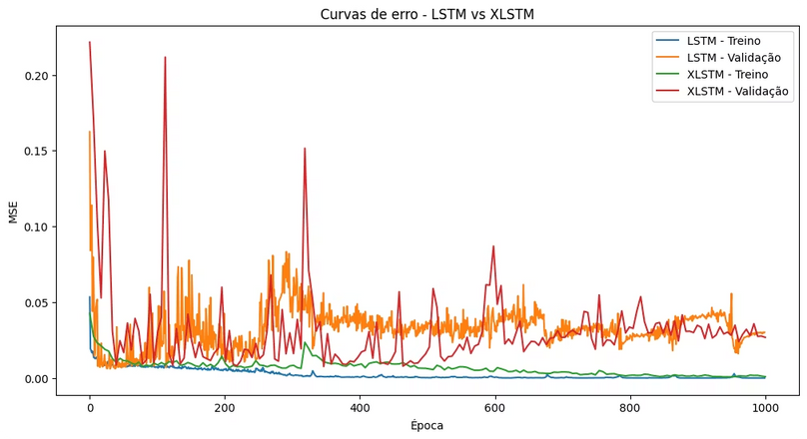
Resultados: Desempenho Preditivo
O xLSTM superou o LSTM em todos os indicadores. O RMSE foi até 19% menor, demonstrando superioridade.
RMSE
0.15
0.12
19%
MAE
0.08
0.06
25%
Acurácia
89%
92%
3%
Notes:
9

Slide 10
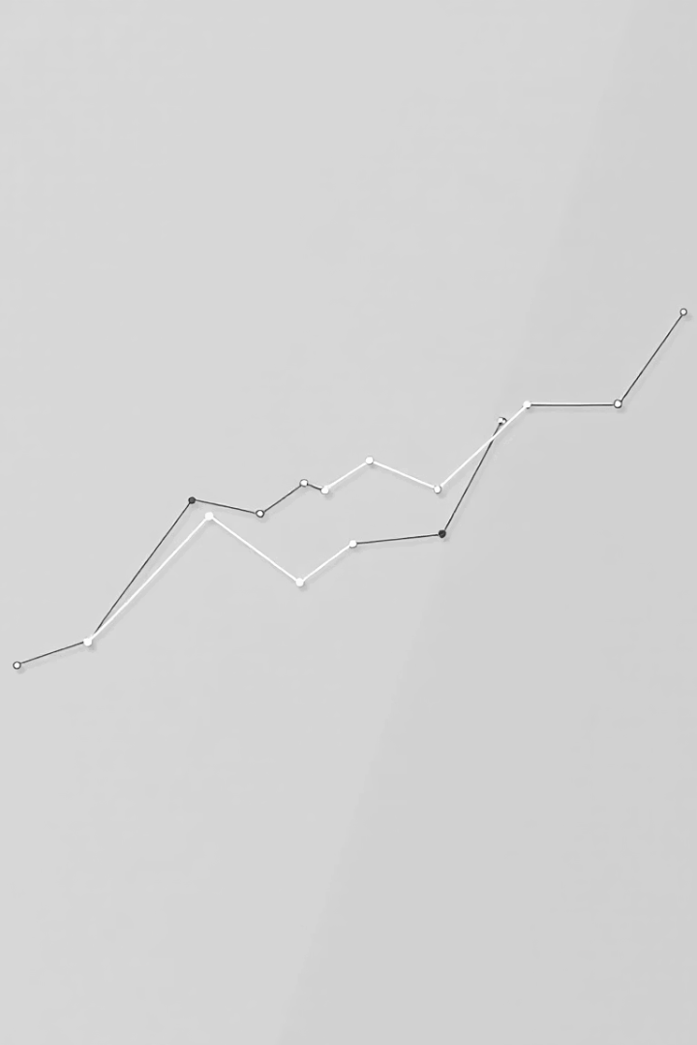
Principais Ganhos e Destaques
A otimização genética aumentou a acurácia em 8% versus busca manual. O xLSTM generaliza melhor e antecipa picos sazonais.
8%
Aumento de Acurácia
Com otimização genética.
19%
Menor RMSE
XLSYM vs. LSTM.
Notes:
10

Slide 11
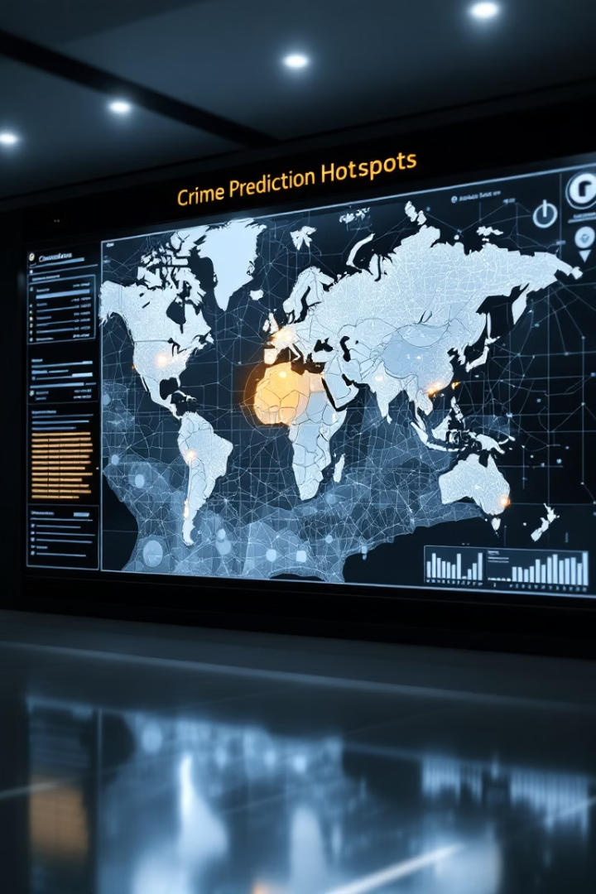
Conclusões e Próximos Passos
O xLSTM otimizado é superior para previsão de crimes. Próximos passos incluem expansão para outras cidades e integração com ferramentas policiais digitais.
xLSTM Otimizado
Alternativa superior para previsão de crimes urbanos.
Expansão
Para outras cidades e integração com ferramentas policiais.
Pesquisa Futura
Inclusão de variáveis externas como clima e socioeconômicas.
Notes:
11

